Slide 1
আমার প্রকল্প উপস্থাপনায় স্বাগতম

Slide 2
প্রকল্পের নাম
'স্মার্ট প্রযুক্তি বা স্মার্ট হেলমেট প্রযুক্তি(GL21AI)'
পরিবেশন করছেন
নামঃ মঈনুল হাসান সাদিক
ল্যাব সহকারী এন্ড কম্পিউটার স্পেশালিস্ট
CSE বিভাগ
টিএমএসএস ইঞ্জিনিয়ারিং কলেজ, বগুড়া
(রাজশাহী বিশ্ববিদ্যালয়ের অধিভুক্ত)

Slide 3
বিষয়বস্তু:
প্রজেক্ট এবং এর প্রয়োজনীয়তা কি
বিদ্যমান সিস্টেম এবং প্রস্তাবিত সিস্টেমের মধ্যে পার্থক্য
ভাষা এবং সরঞ্জাম
বাস্তবায়ন
সমাজে প্রভাব
ভবিষ্যৎ পরিকল্পনা
শেষ

Slide 4
প্রকল্প এবং এর প্রয়োজনীয়তা সম্পর্কে:
এই স্মার্ট প্রযুক্তি বা স্মার্ট হেলমেট প্রযুক্তিটি দুর্ঘটনার আগে আপনাকে সতর্ক করবে এবং যদি কোন কারনে দুর্ঘটনা ঘটে তাহলে এটি SMS এর মাধ্যমে নির্দিষ্ট গন্তব্যে ঊক্ত যায়গার অবস্থান পাঠাবে এবং ঘটনাটি ভিডিও আকারে ডিভাইসে স্টোর করবে । এর বিশেষ বৈশিষ্ট্য হল এটি দুর্ঘটনার হার কমাতে সাহায্য করবে এবং ট্রাফিক নিয়ম মেনে চলাতে সাহায্য করবে। এটি গুরুত্বপূর্ণ কারণ আমাদের দেশে দুর্ঘটনা বাড়ছে এবং এটি অ-প্রশিক্ষিতদের জন্য একটি ভাল গাইড হতে পারে।

Slide 5
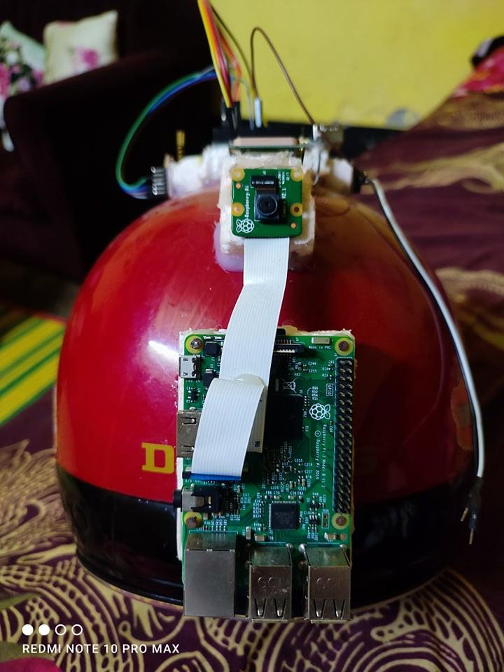
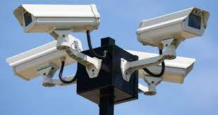
বিদ্যমান সিস্টেম এবং প্রস্তাবিত সিস্টেমের মধ্যে পার্থক্য:
বিদ্যমান সিস্টেম
প্রস্তাবিত সিস্টেম
প্রযুক্তিটি বিদেশের সিসিটিভিতে, রাস্তার যানবাহনে ব্যবহৃত হয়।
মানুষের ট্রাফিক নিয়ম বুঝার জন্য প্রয়োজন ট্রাফিক , এবং এই সব জিনিস মনিটর করতে হয়।
এটি একটি ম্যানুয়াল প্রক্রিয়া, অপারেটর
ভিত্তিক।
এটি পেছন থেকে আসা গাড়ির দূরত্ব এবং গতির উপর ভিত্তি করে মনিটরে এবং স্পিকারের মাধ্যমে তথ্য ও সতর্কবার্তা দেবে। ক্যামেরা দিয়ে এই কাজ করা হয়েছে।
সড়কে ট্রাফিক পুলিশ বা ট্রাফিক লাইট না থাকলেও যান চলাচলের নিয়ম মানাতে সক্ষম।
এটি স্বয়ংক্রিয়ভাবে কাজ করে , কোন অপারেটর ভিত্তিক নয়।

Slide 6
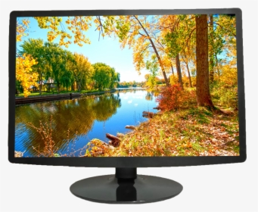
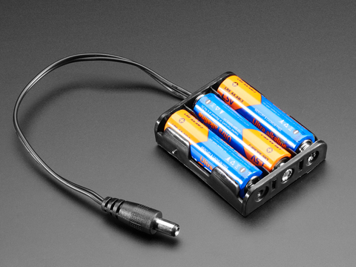
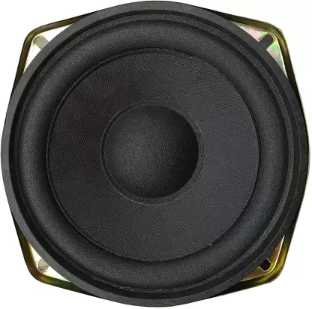
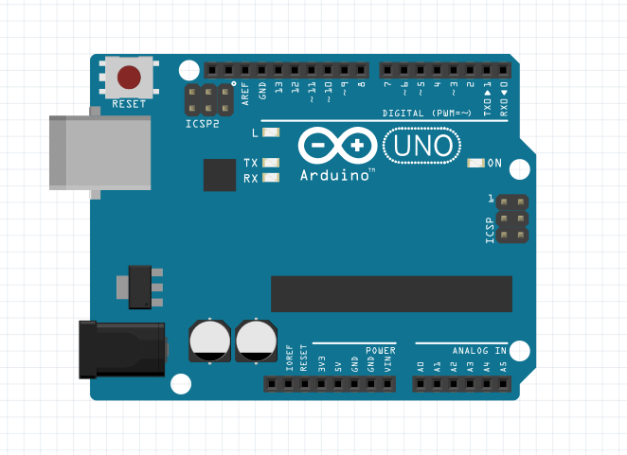
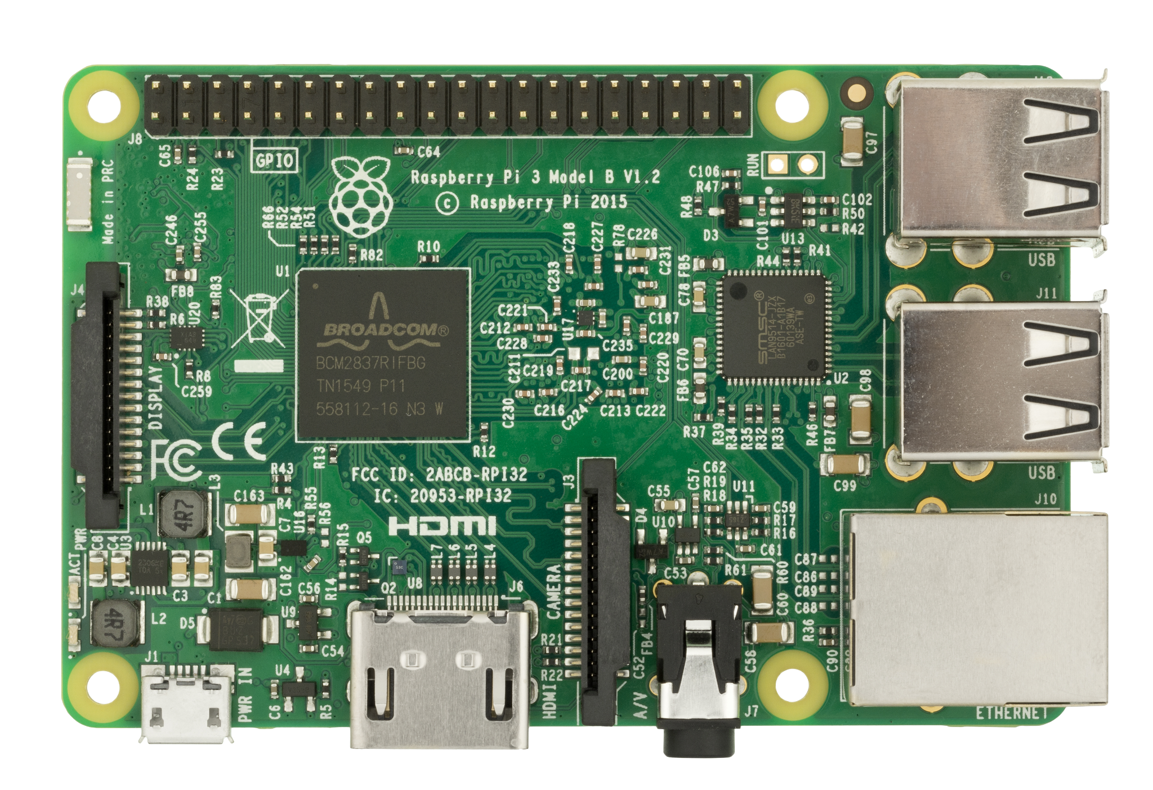
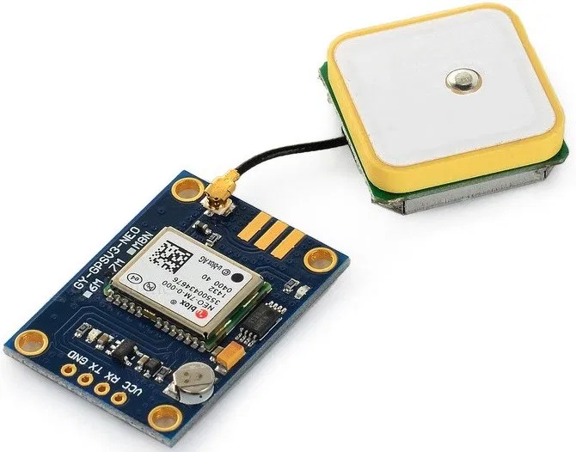
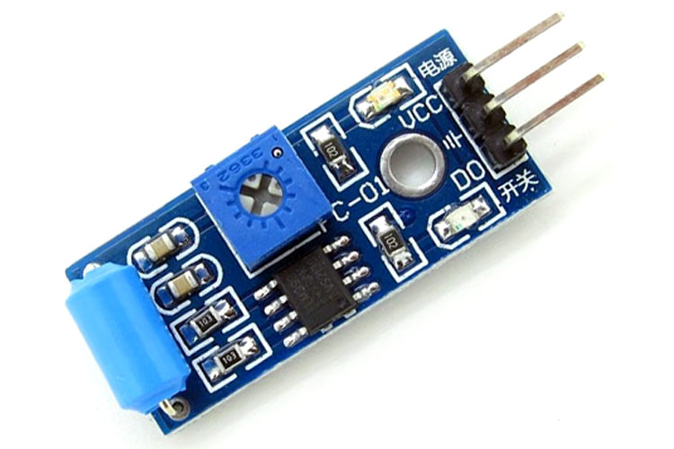
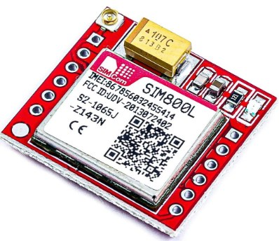
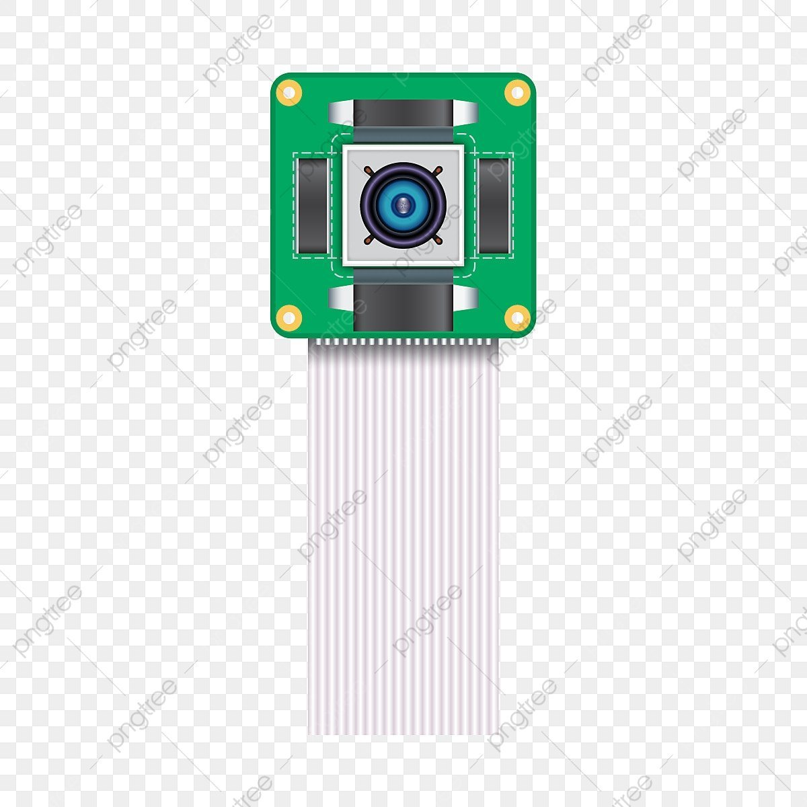
ভাষা এবং সরঞ্জাম:
ভাষা: পাইথন , সি++
টুলস:
মনিটর
ব্যাটারি
স্পিকার
আরডুইনো ইউনো
রাসবেরি পাই
জিপিএস মডিউল
ভাইব্রেশন সেন্সর,
জিএসএম মডিউল
পাই ক্যামেরা

Slide 7
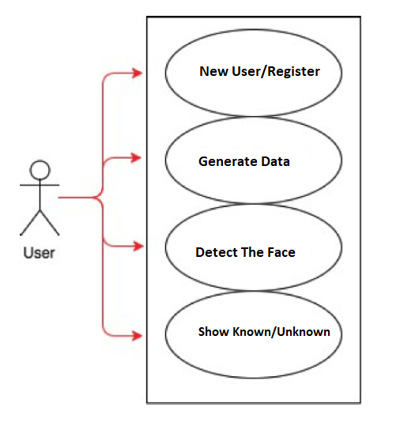
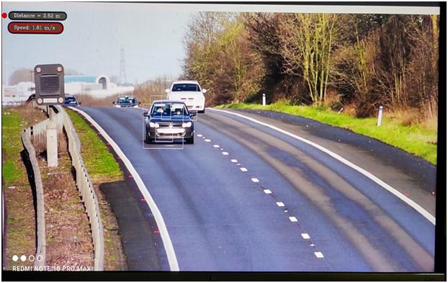
বাস্তবায়ন :
গাড়িটি সনাক্ত করে
দূরত্ব এবং গতি সনাক্ত করে
ক্যামেরা
ট্রাফিক নিয়ম ভঙ্গ করলে ব্যবহারকারীকে সতর্ক করে দেয়
সমস্ত প্রক্রিয়া ডিসপ্লেতে দেখায় ও ভিডিও আকারে ডিভাইসে সংরক্ষন করে
যানবাহন সনাক্তকরণ

Slide 8
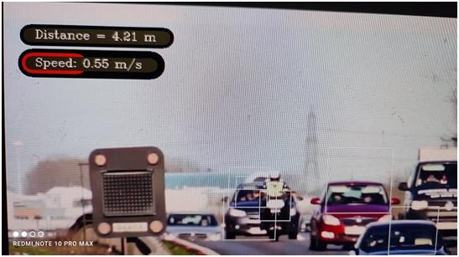
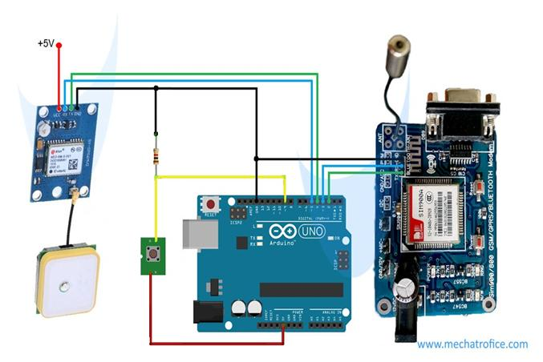
বাস্তবায়ন
দূরত্ব এবং গতি পরিমাপ
দুর্ঘটনা সনাক্তকরণ সার্কিট

Slide 9
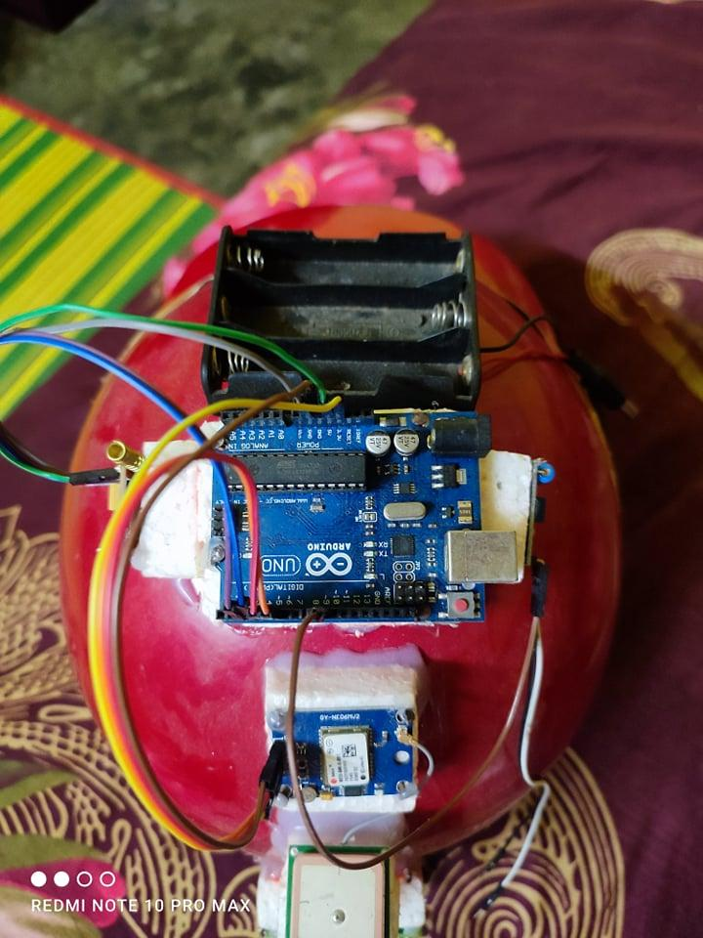
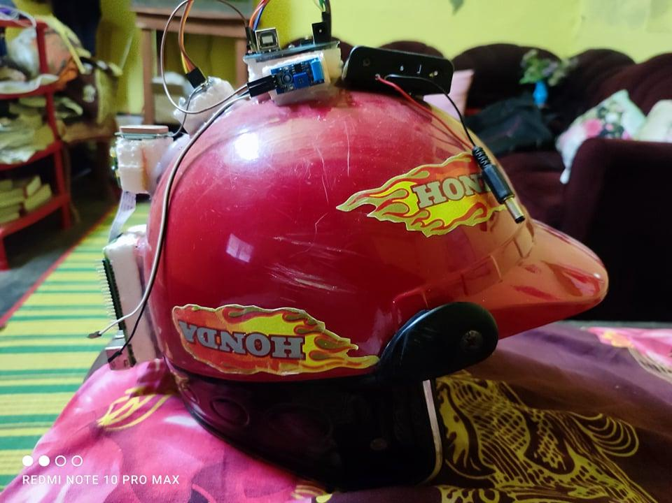
স্মার্ট হেলমেট
ফলাফল

Slide 10
সমাজ এর উপর প্রভাব এবং ভবিষ্যত পরিকল্পনা:
এই স্মার্ট প্রযুক্তি বা স্মার্ট হেলমেট প্রযুক্তি দিয়ে মানুষ অনেক উপকৃত হবে। ডিজাইন করা স্মার্ট হেলমেটটি হেলমেট পরা এবং ট্রাফিক আইন মেনে চলার মাধ্যমে আরহীর নিরাপত্তা নিশ্চিত করে।
ভবিষ্যতে আমি এই প্রকল্পটি আপডেট করবো। আপডেট সংস্করণে থাকবেঃ
একাধিক পরিষেবা
নির্ভুলতা বৃদ্ধি
আরও কমপ্যাক্ট বা ছোট ডিভাইস (পোর্টেবল ডিভাইস)

Slide 11
ধন্যবাদ
কোন প্রশ্ন??

